Slide 2
মোঃ ফরহাদ হোসেন
সহকারী শিক্ষক
সাতক্ষীরা আঃ করিম বালিকা মাধ্যমিক
সাতক্ষীরা সদর, সাতক্ষীরা
শ্রেণি: ৯ম
বিষয়: জীববিজ্ঞান
অধ্যায়: ২য়
তারিখ: ১৮/০৬/২০২২
সময়: ৫০ মিনিট

Slide 3
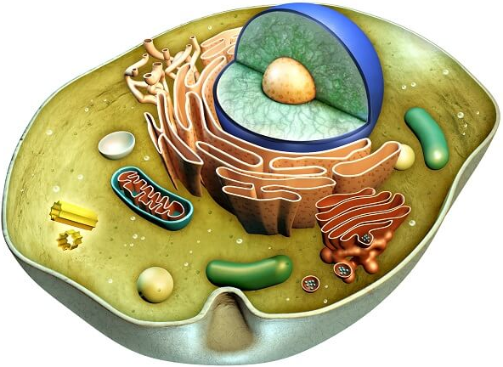
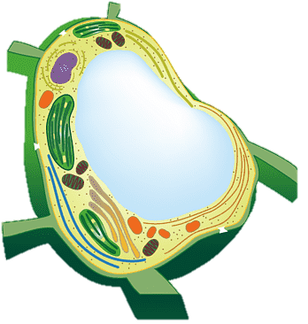
Notes:
শিক্ষক শিক্ষার্থীদের প্রশ্নোত্তরের মাধ্যমে পাঠ ঘোষণা করবেন ।

Slide 4
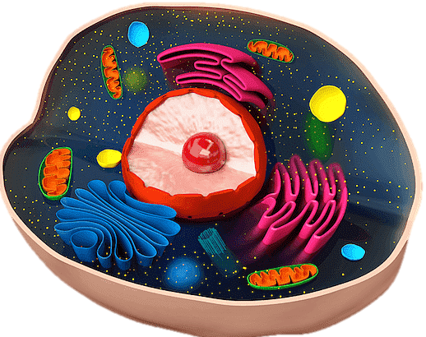

Slide 5
এই পাঠ শেষে শিক্ষার্থীরা...
১. জীবকোষ কী তা বলতে পারবে ;
২. উদ্ভিদ ও প্রাণিকোষের চিহ্নিত চিত্র অংকন করেত পারবে ;
৩. উদ্ভিদ ও প্রাণিকোষের প্রধান অঙ্গাণুর কাজ ব্যাখ্যা করেত পারবে ।

Slide 6
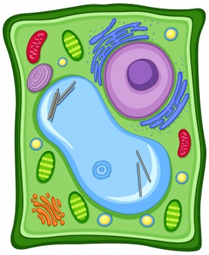
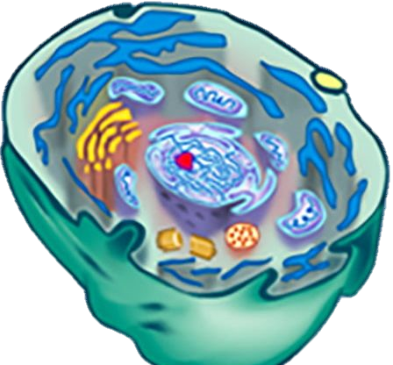

Slide 7
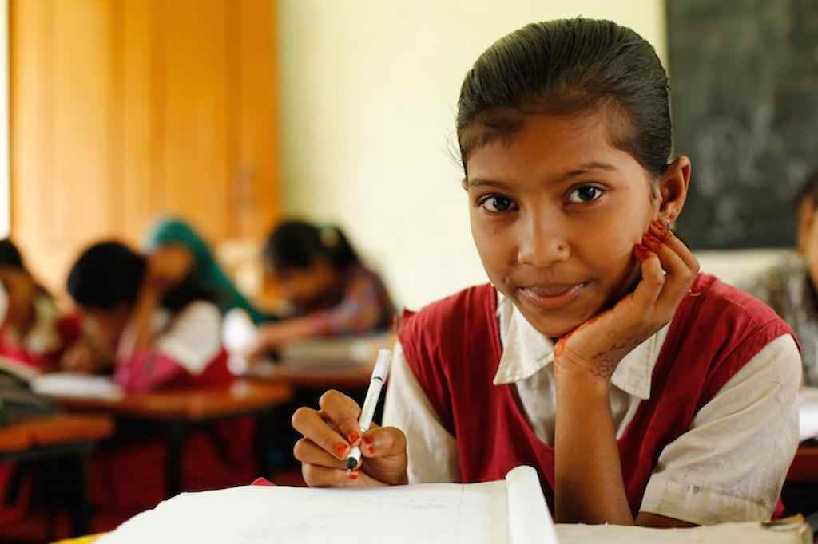

Slide 8
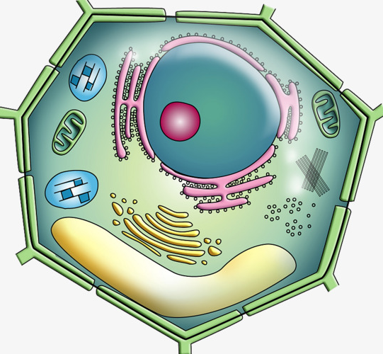
চিত্রের চিহ্নিত অঙ্গের নাম কী ?
Notes:
শিক্ষক শিক্ষার্থীদের প্রশ্নোত্তরের মাধ্যমে চিত্রের চিহ্নিত অঙ্গগুলো সম্পর্কে ধারণা দিবেন ।

Slide 9
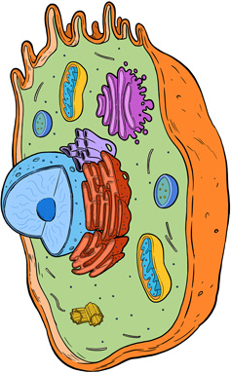
চিত্রের চিহ্নিত অঙ্গের নাম কী ?
Notes:
শিক্ষক শিক্ষার্থীদের প্রশ্নোত্তরের মাধ্যমে চিত্রের চিহ্নিত অঙ্গগুলো সম্পর্কে ধারণা দিবেন ।

Slide 10
সময়: ৫ মিনিট

Slide 11
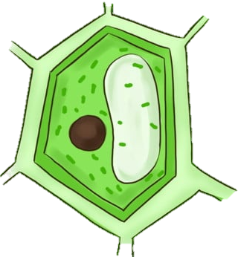
চিত্রের চিহ্নিত অঙ্গের নাম কী ?
Notes:
এই স্লাইটিতে শিক্ষক শিক্ষার্থীদের কোষপ্রাচীর সম্পর্কে সংক্ষেপে বর্ণনা দিবেন ।

Slide 12
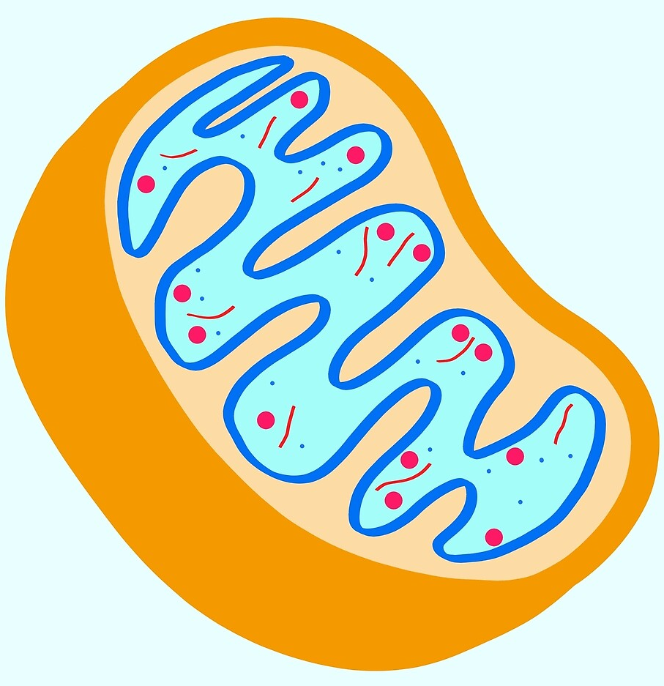
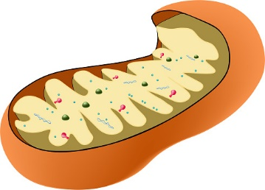
চিত্রের চিহ্নিত অঙ্গের নাম কী ?
Notes:
এই স্লাইটিতে শিক্ষক শিক্ষার্থীদের মাইটোকন্ড্রিয়ার কাজ সংক্ষেপে বর্ণনা দিবেন ।

Slide 13
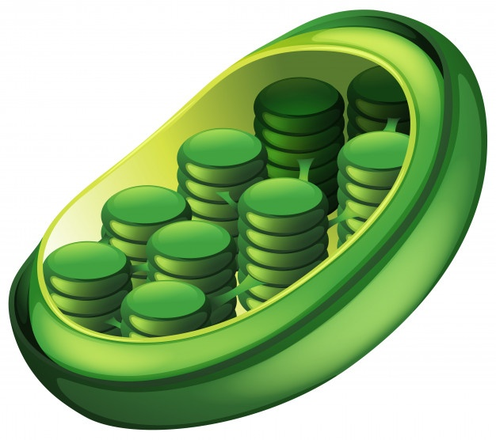
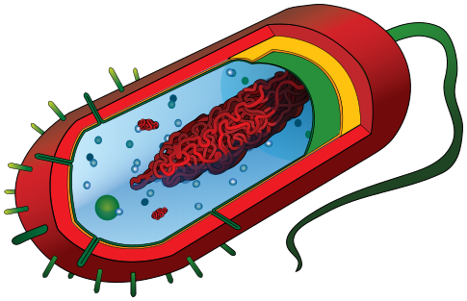
Notes:
এই স্লাইটিতে শিক্ষক শিক্ষার্থীদের প্লাস্টিডর কাজ সংক্ষেপে বর্ণনা দিবেন ।

Slide 14
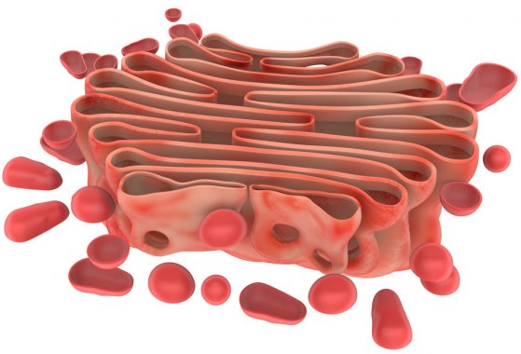
Notes:
এই স্লাইটিতে শিক্ষক শিক্ষার্থীদের গলজি বস্তুর কাজ সংক্ষেপে বর্ণনা দিবেন ।

Slide 15
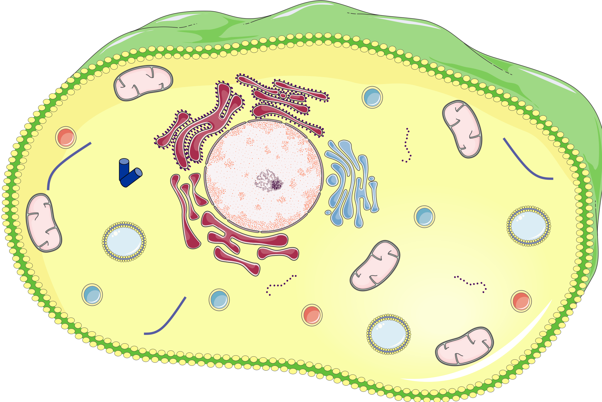
Notes:
এই স্লাইটিতে শিক্ষক শিক্ষার্থীদের কোষগহবরের কাজ সংক্ষেপে বর্ণনা দিবেন ।

Slide 16
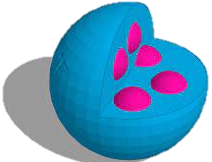
Notes:
এই স্লাইটিতে শিক্ষক শিক্ষার্থীদের লাইসোজোমের কাজ সংক্ষেপে বর্ণনা দিবেন ।

Slide 17
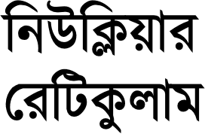
Notes:
এই স্লাইটিতে শিক্ষক শিক্ষার্থীদের নিউক্লিয়াস সম্পর্কে সংক্ষেপে বর্ণনা দিবেন ।

Slide 18
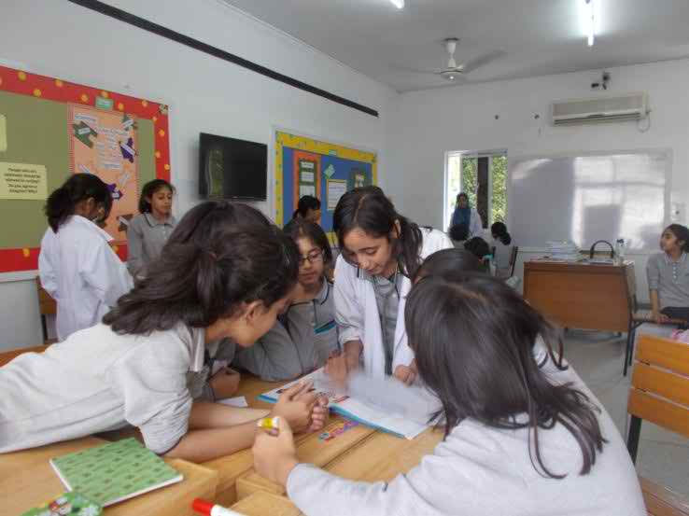
সময়: ৮ মিনিট

Slide 19
চিত্রের চিহ্নিত অঙ্গের নাম কী ?
F
A
G
B
H
C
I
D
J
E
K
Notes:
সন্মানিত শিক্ষক মহোদয় A,B,C,D,E,F,G, H, I, J ও K চিহ্নিত অংশে ট্রিগার ব্যবহার করা হয়েছে । প্রশ্নত্তোরের মাধ্যমে শিক্ষার্থীদের চিহ্নিত অংশের মূল্যায়ন করবেন ।

Slide 20
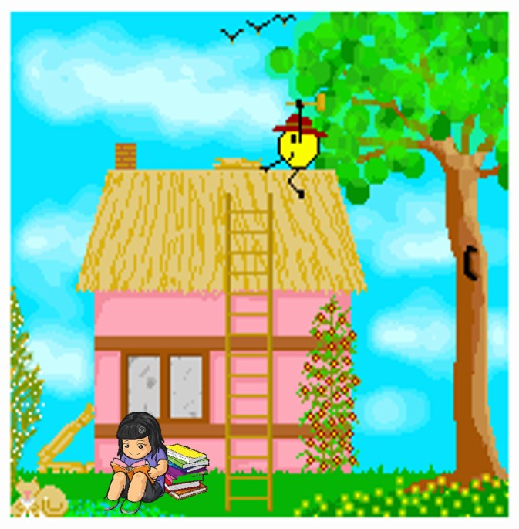

Slide 21
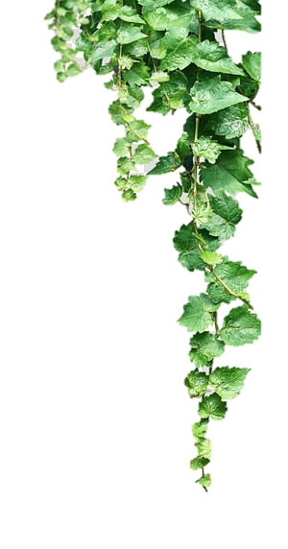
ধ
ন্য
বা
দ

